Slide 1






Vizsgaremek védés
Conduit webalkalmazás tesztelése
Máté Gergely
Junior automata tesztelő szakirány
2023.05.17.

Slide 2
Alkalmazás elérése: http://localhost:1667
Automatizált tesztelés:
Elérés: https://github.com/mategeri/conduit
Forráskód:
https://github.Com/mategeri/conduit/tree/master/test
Vezetői jelentés:
https://mategeri.github.io/conduit/96/
Manuális tesztjegyzőkönyv:
https://github.com/mategeri/conduit/blob/master/Manual_Test_Report.xlsx

Slide 3
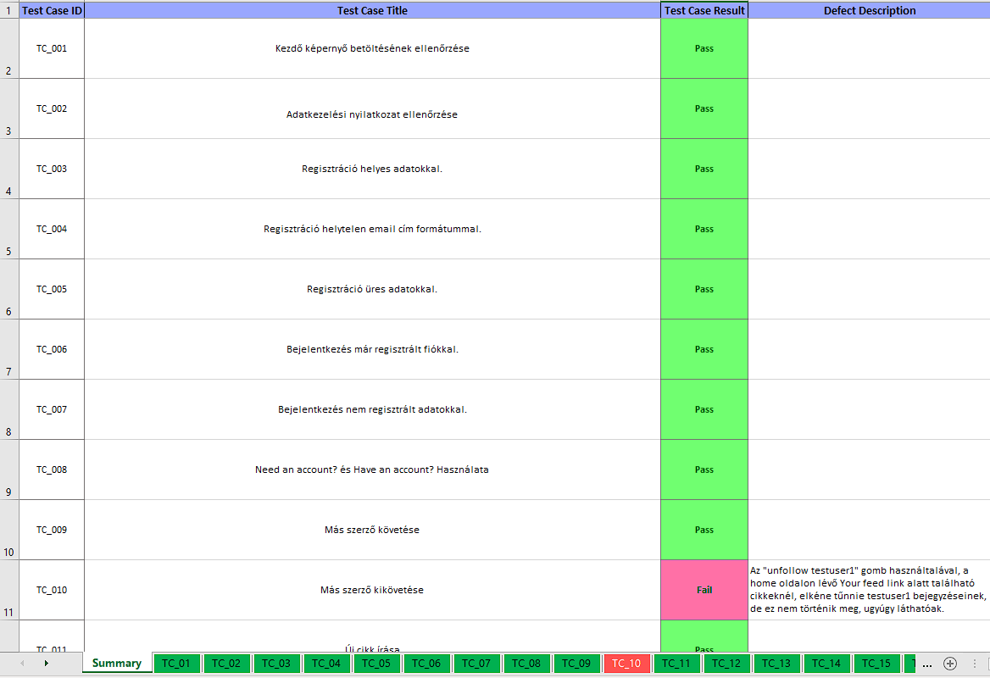
Manuális tesztjegyzőkönyv

Slide 4
Automatizált funkciók
Regisztráció: # TC2 – test_registration
Bejelentkezés: # TC3 – test_login
Adatkezelési nyilatkozat használata: # TC1 - test_cookies
Adatok listázása: #TC4 – test_data_list
Több oldalas lista bejárása: #TC5 - test_all_pages
Új adat bevitel: #TC6 - test_new_article
Ismételt és sorozatos adatbevitel adatforrásból: #TC7 - test_import_datas_from_csv
Meglévő adat módosítás: #TC8 - test_modification_of_existing_username
Adat vagy adatok törlése: #TC9 - test_delete_data
Adatok lementése a felületről: #TC10 - test_save_date_to_csv
Kijelentkezés: #TC11 - test_logout

Slide 5
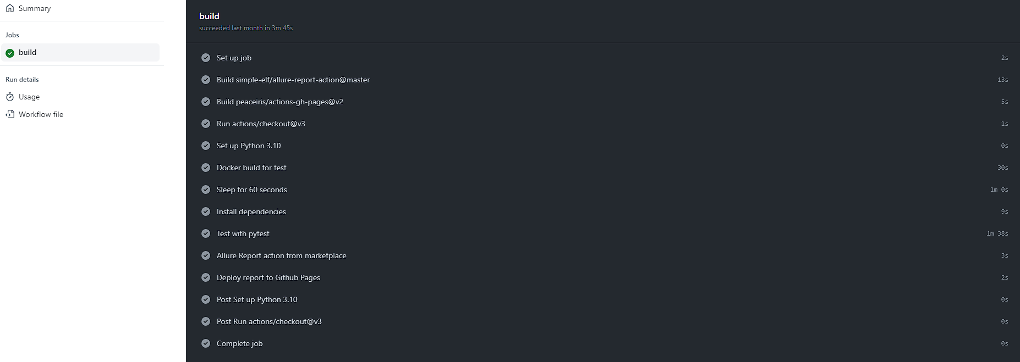
Github actions

Slide 6
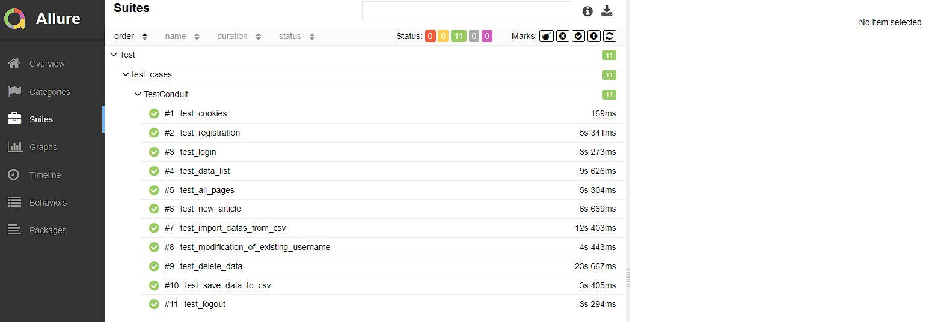
Allure – Vezetői Tesztjelentés 2/1

Slide 7
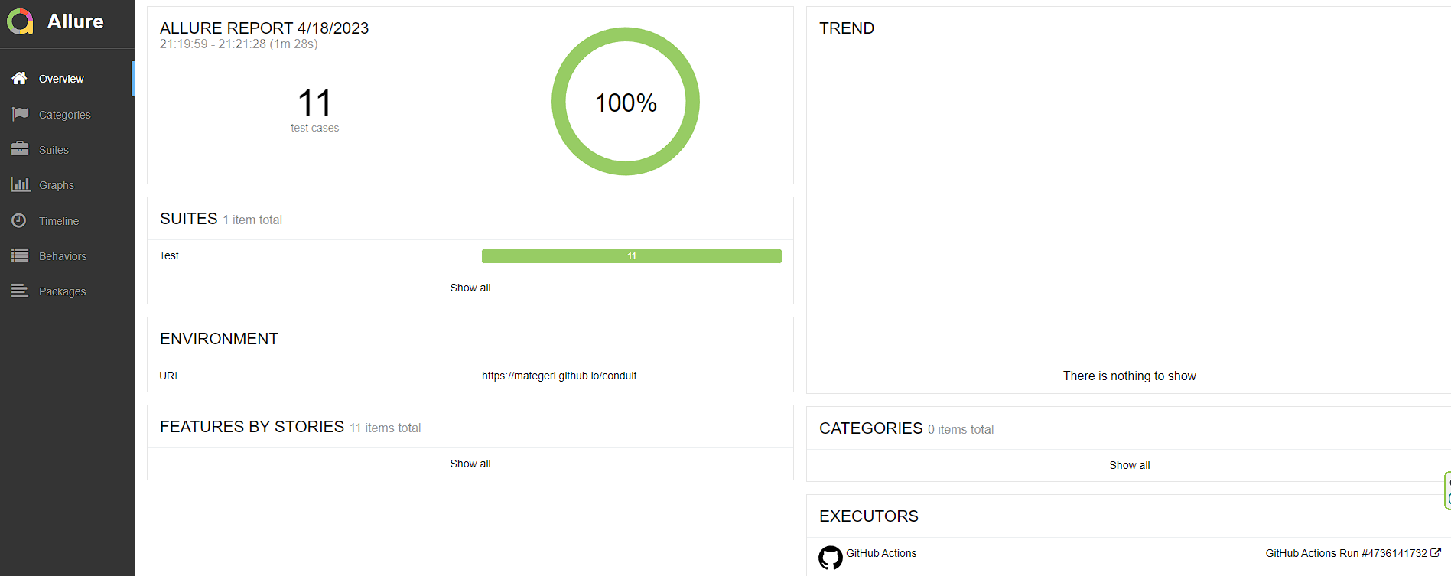
Allure – Vezetői Tesztjelentés 2/2

Slide 8
Köszönöm a figyelmet!

